Slide 1
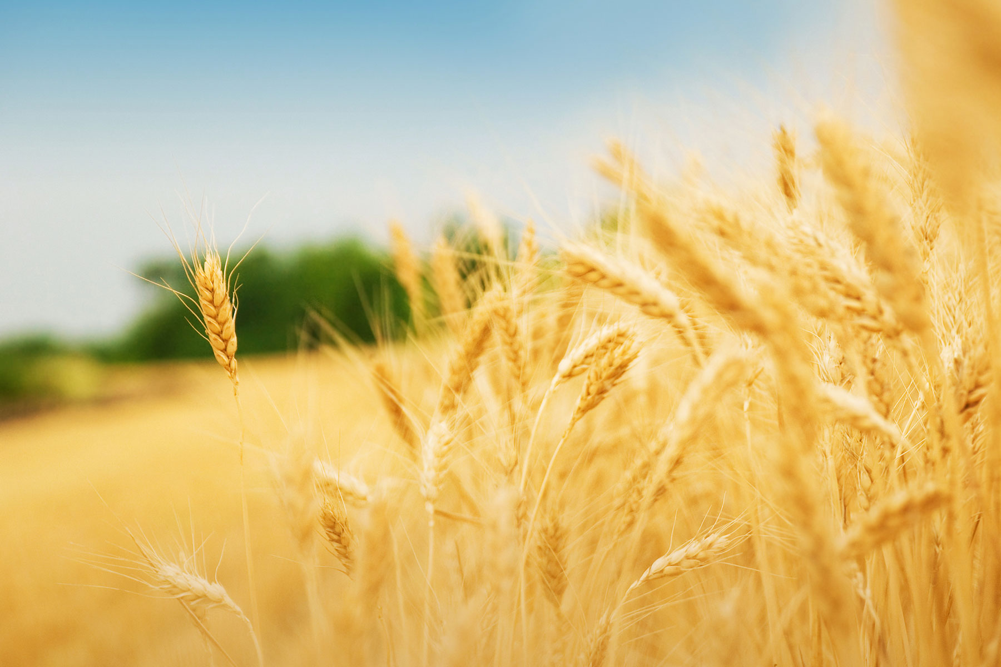
Дидактические игры и упражнения по формированию лексико-грамматических категорий у дошкольников с нарушениями речи по теме: «Хлеб»

Slide 2
С чего все начинается?
Из чего печётся хлеб, Что едим мы на обед? Хлеб печётся из муки, Что дают нам колоски.
Т. Лаврова

Slide 3
Что стучите, мастера,
Золотые руки?
Чиним, чиним трактор
Точим, точим плуги.
- Агроном в халате белом, Чем он занят? - Важным делом! Проверяю семена.

Slide 4
На дворе весна у нас, Агроном сказал: - Пора! Заводите трактора! Трактора выходят в поле, Тянут плуги на прицепе. Режьте, плуги, Как ножом, Сочный, жирный чернозем! Гребнем частым, борона, Расчеши земельку! Приготовим для зерна Мягкую постельку.

Slide 5
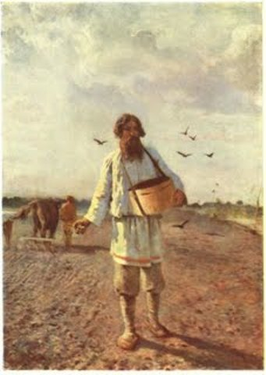
Сеял сеятель старинный, Из лукошка – решета. Нынче сеялка – машина Этим делом занята. Роет борозды проворно, В них закладывает зерна.

Slide 6
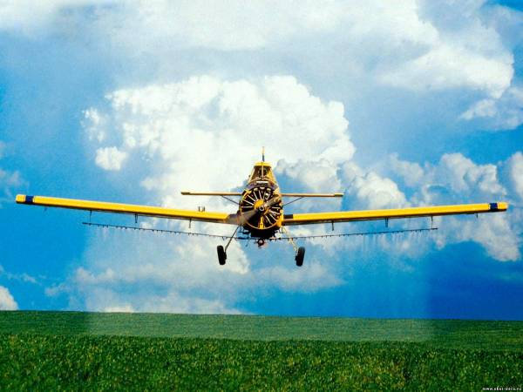
Подползают черепашки – Ох, и вредные букашки! Погрызут росток они…
Самолет над полем кружит,
Следом вьюга вьет и кружит. Летчик сверху- всюду
Сыпет белый порошок.
Урожаю – хорошо!

Slide 7
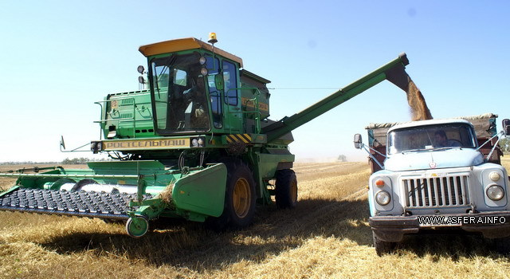
Выплывают в степь комбайны, Словно в море корабли. Ох, машинища какая! Ну, комбайнер, покажи, Как, пшеницу подсекая, Ходят острые ножи, Как из колоса тугого Выбивается зерно, Вот, - пожалуйста - , готово, В ящик сыплется оно.

Slide 8
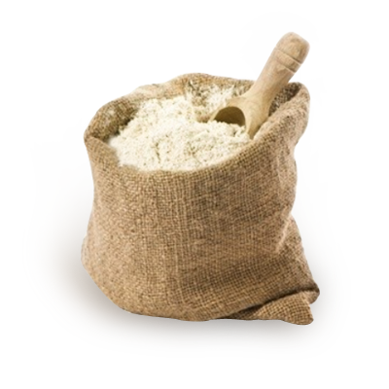
В элеваторе для нас Хлеб хранится про запас. Здесь ему тепло, удобно. Сможет он, как будто дома, Сколько нужно отдохнуть И опять собраться в путь.

Slide 9
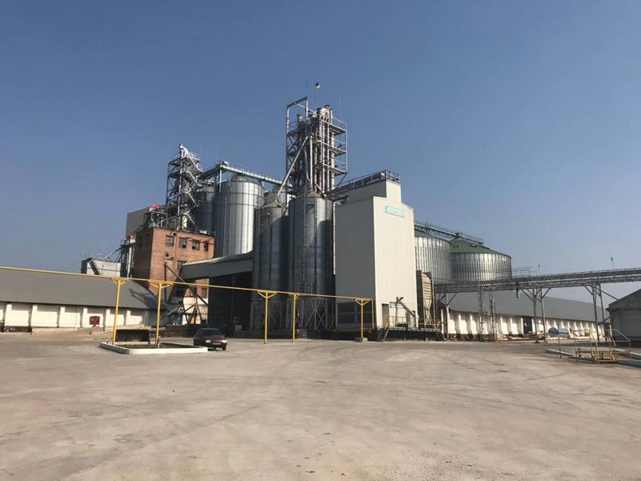
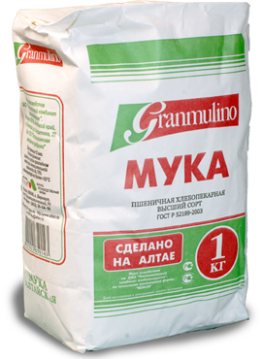
Едет хлеб на мельницу, Мельницу-чудесницу. Здесь пышней, чем облака, И в любом количестве По воле электричества Получается мука.

Slide 10
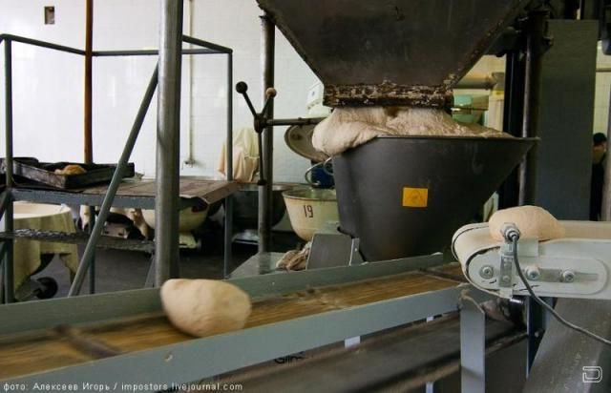
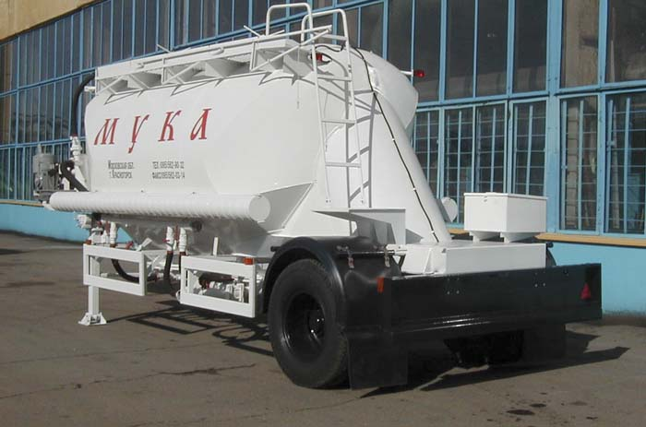
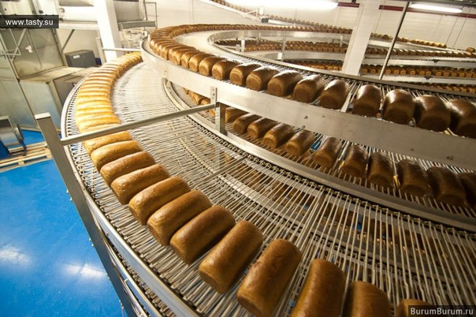
И, наполнив этим грузом Необычный круглый кузов, Богатырь-муковоз На завод муку повез.

Slide 11
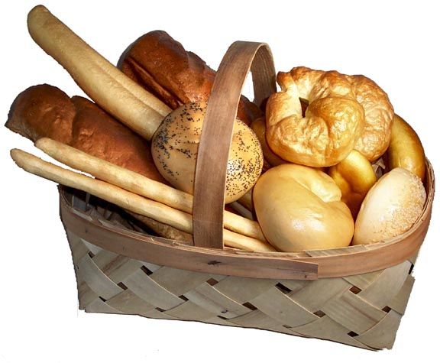
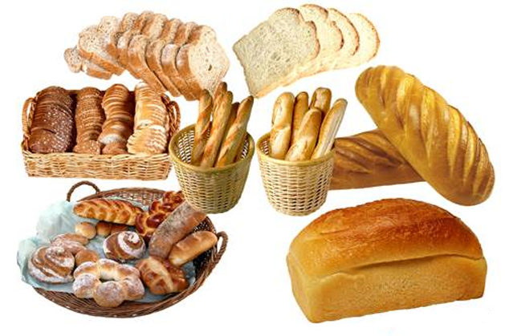
Пышный, мягкий, пропеченный,
Подрумяненный слегка,
Хлеб с горбушкой золоченой
Шел к тебе издалека.
В каждый дом, на каждый стол
Он пожаловал, пришел,
В нем чудесное тепло.
Сколько рук его растило,
Сохраняло, берегло.

Slide 12
Игра «Поймай слово»

Slide 13
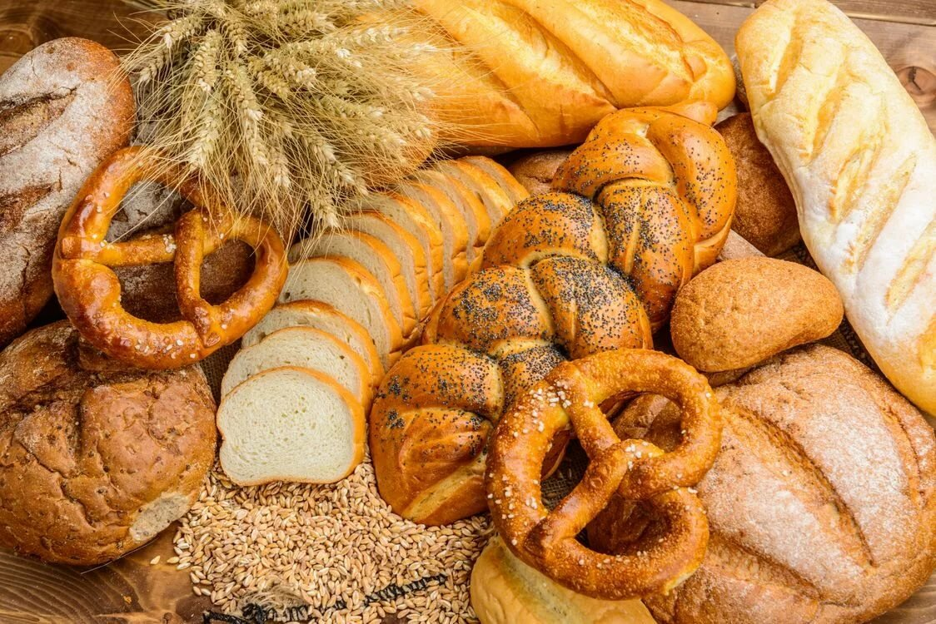
«Подбери признак»

Slide 14
«Назови ласково»
хлеб

Slide 15
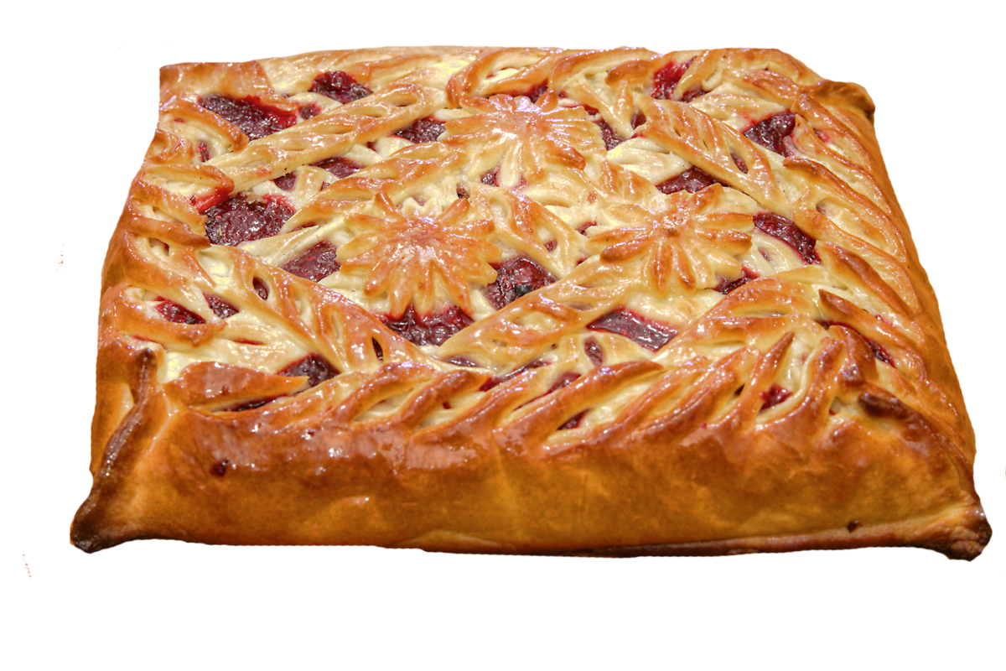
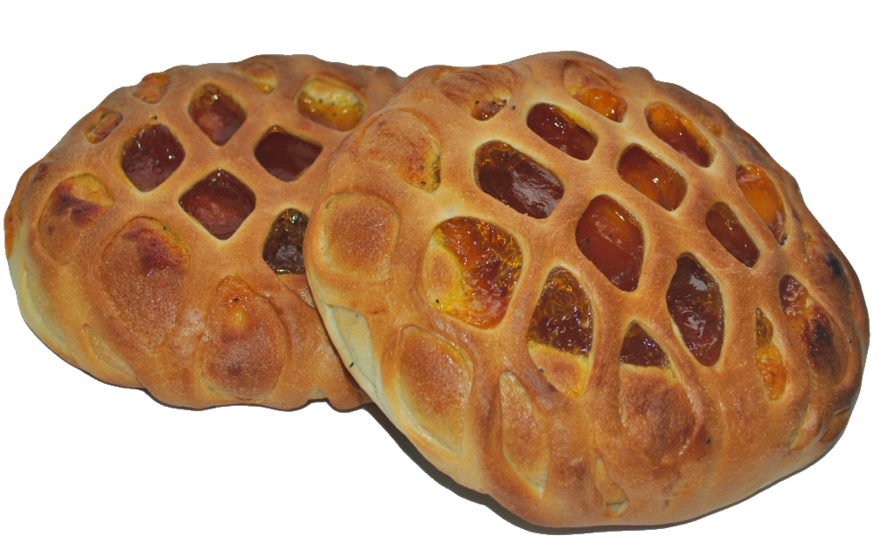
«Назови ласково»
пирог

Slide 16
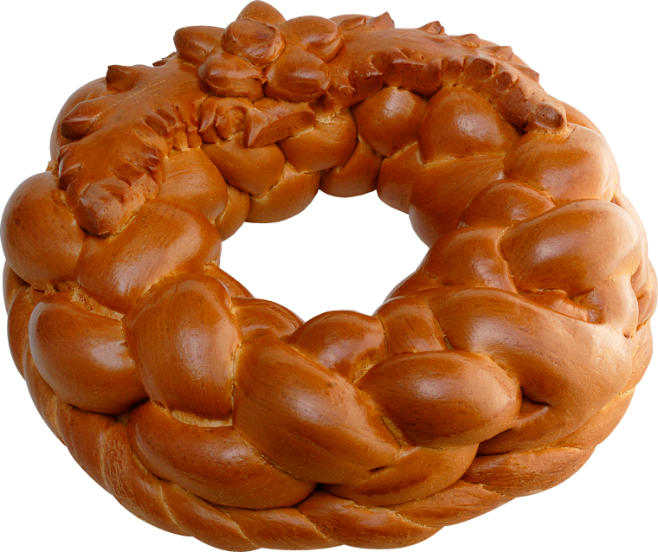
«Назови ласково»
калач

Slide 17
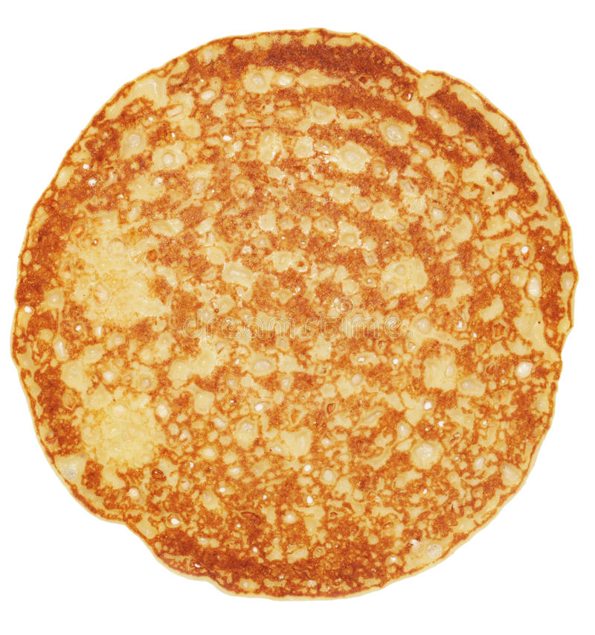
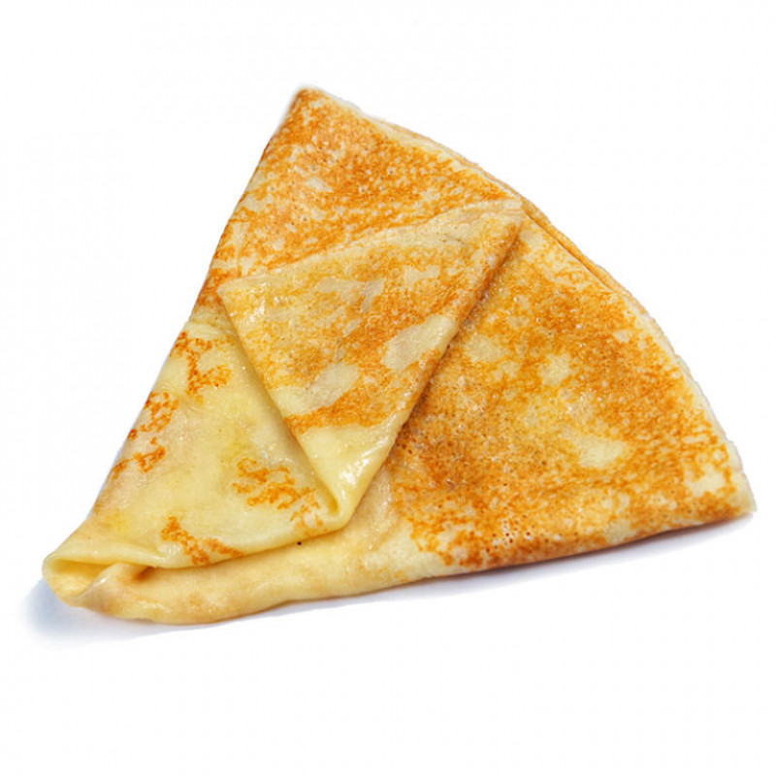
«Назови ласково»
блин

Slide 18
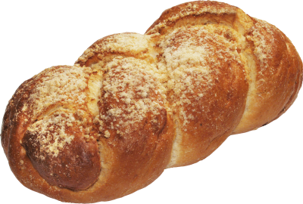
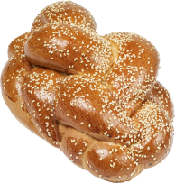
«Назови ласково»
булка

Slide 19
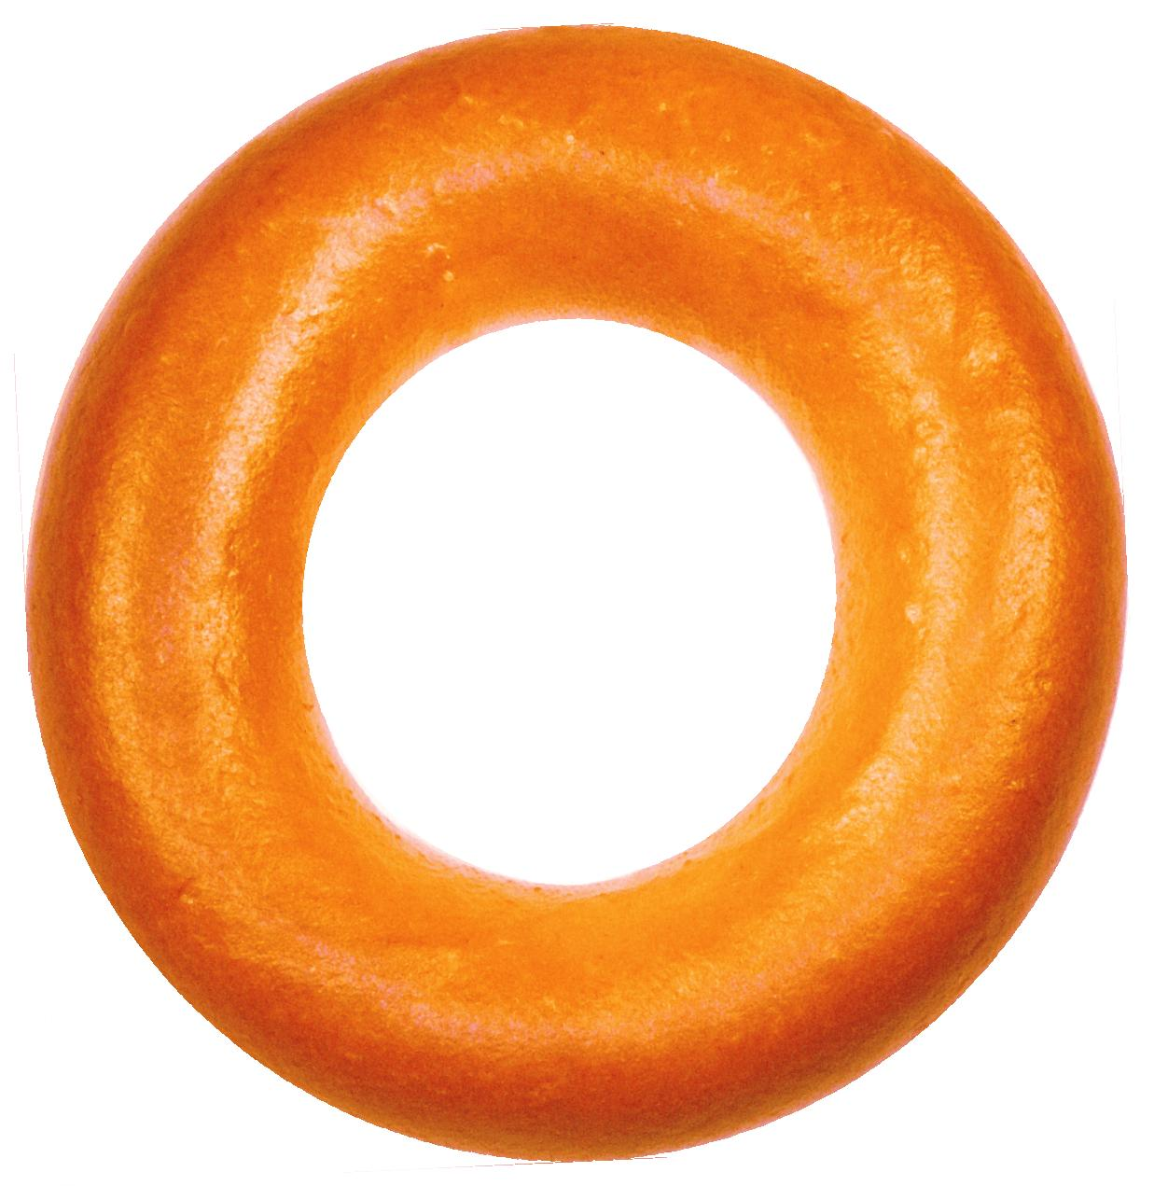
«Назови ласково»
баранка

Slide 20
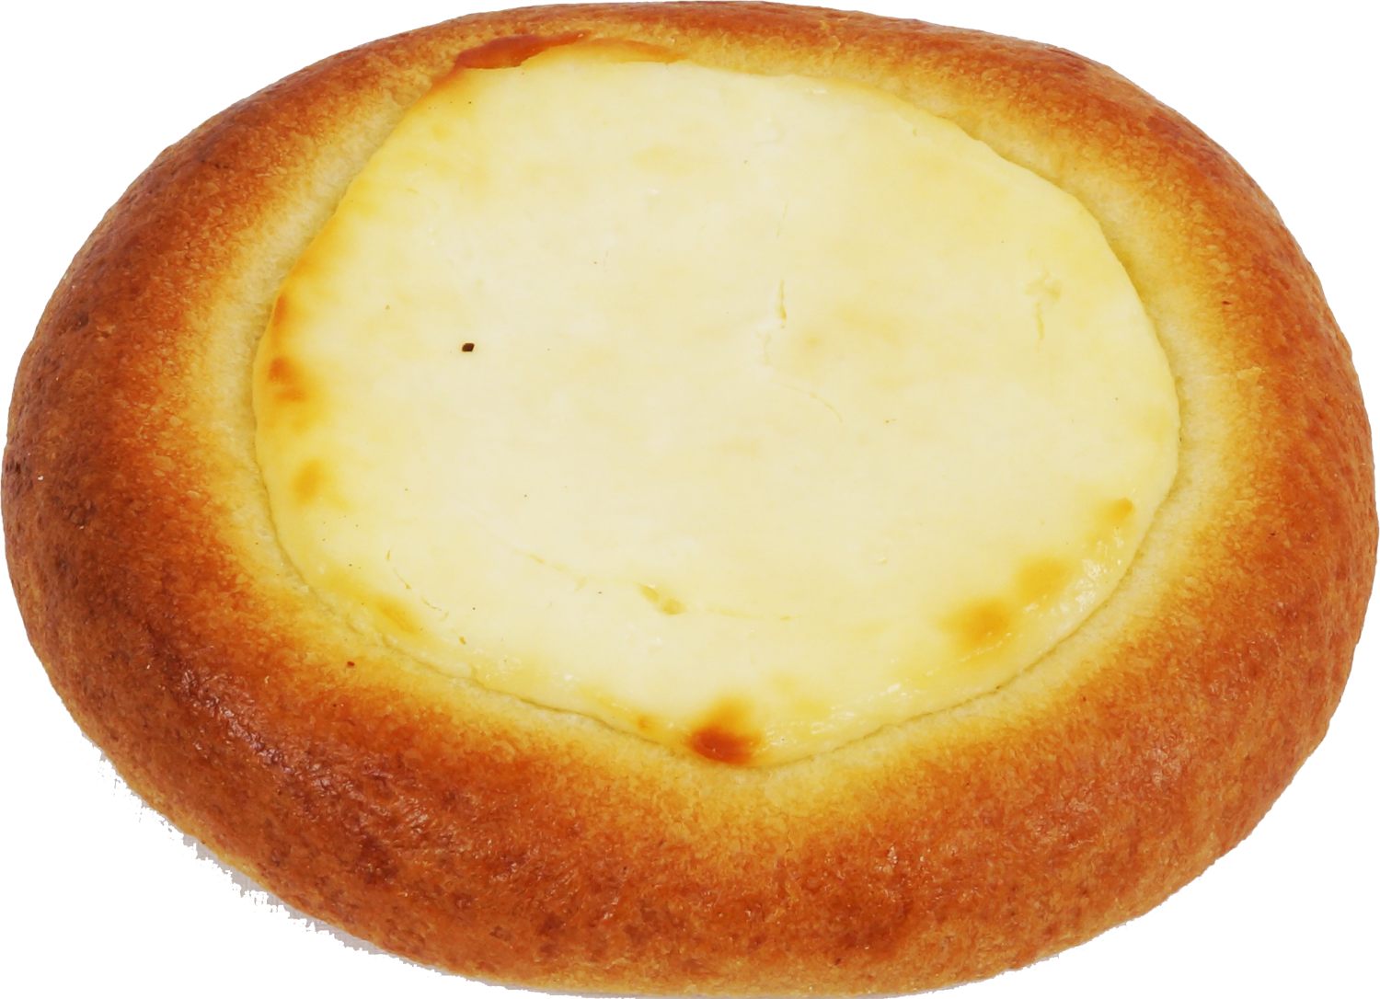
«Назови ласково»
ватрушка

Slide 21
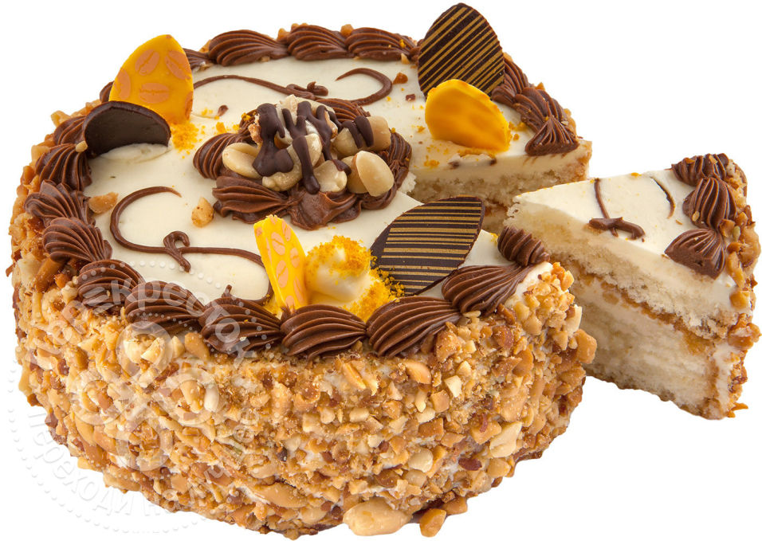
«Назови ласково»
торт

Slide 22
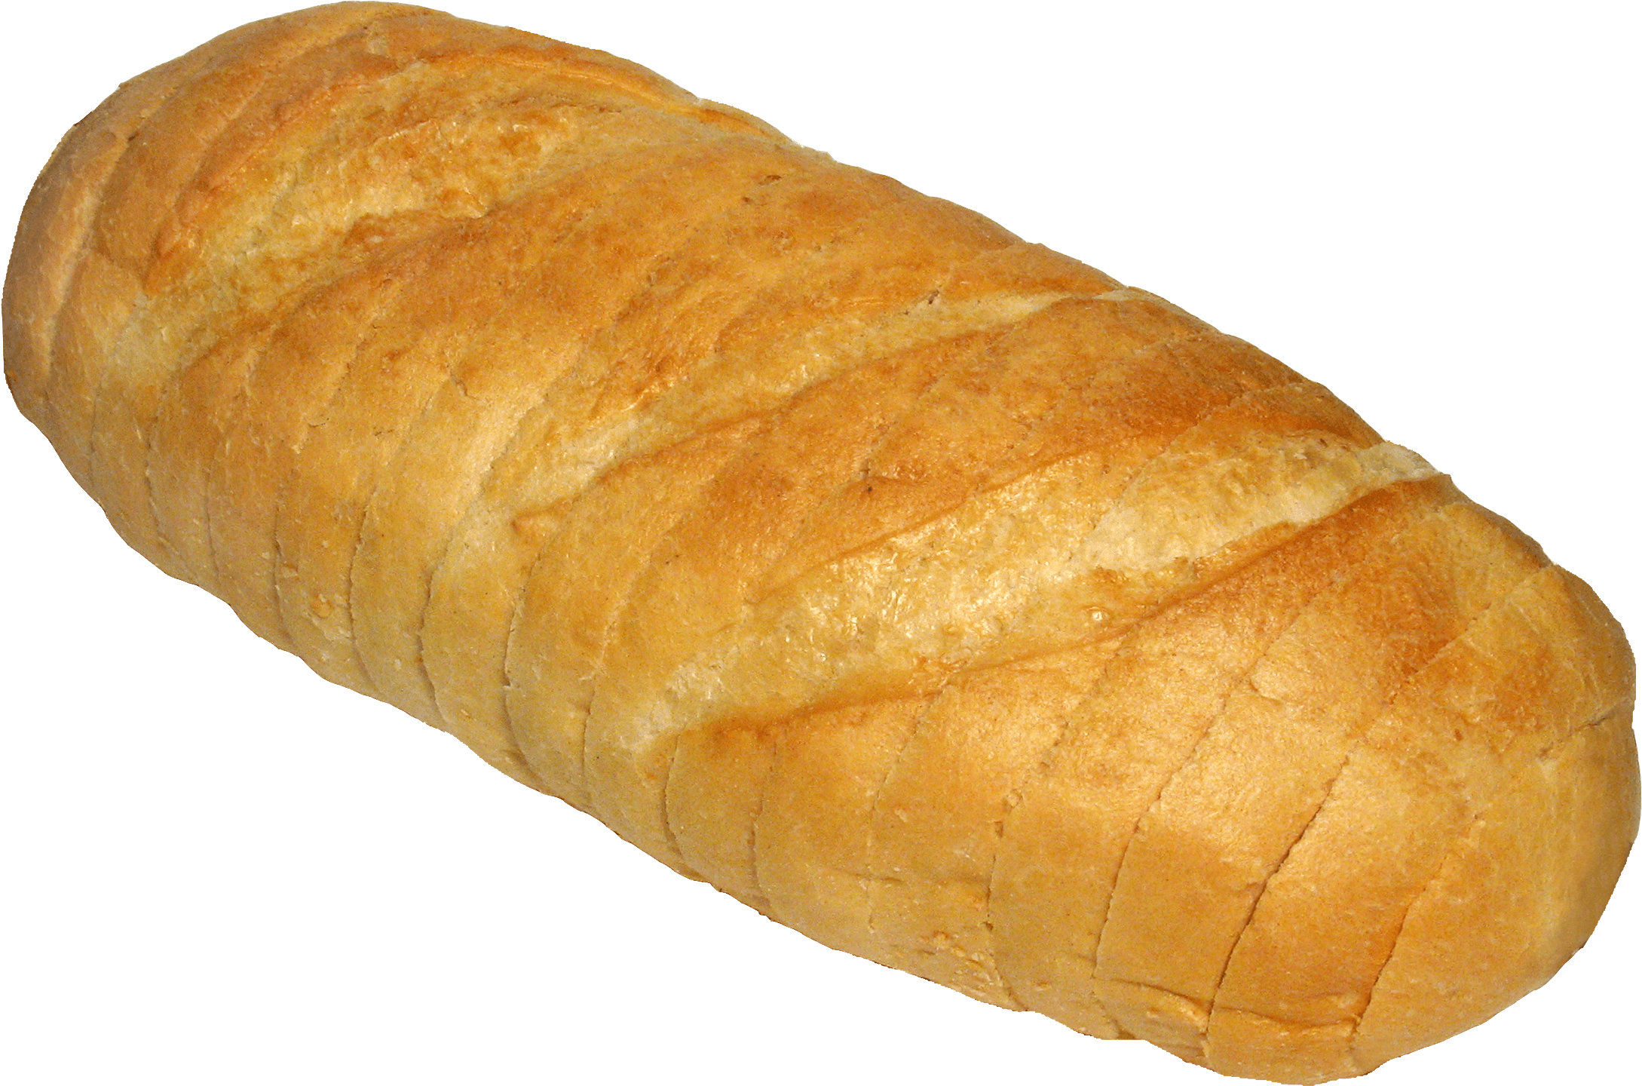
«Один – много»
батон

Slide 23
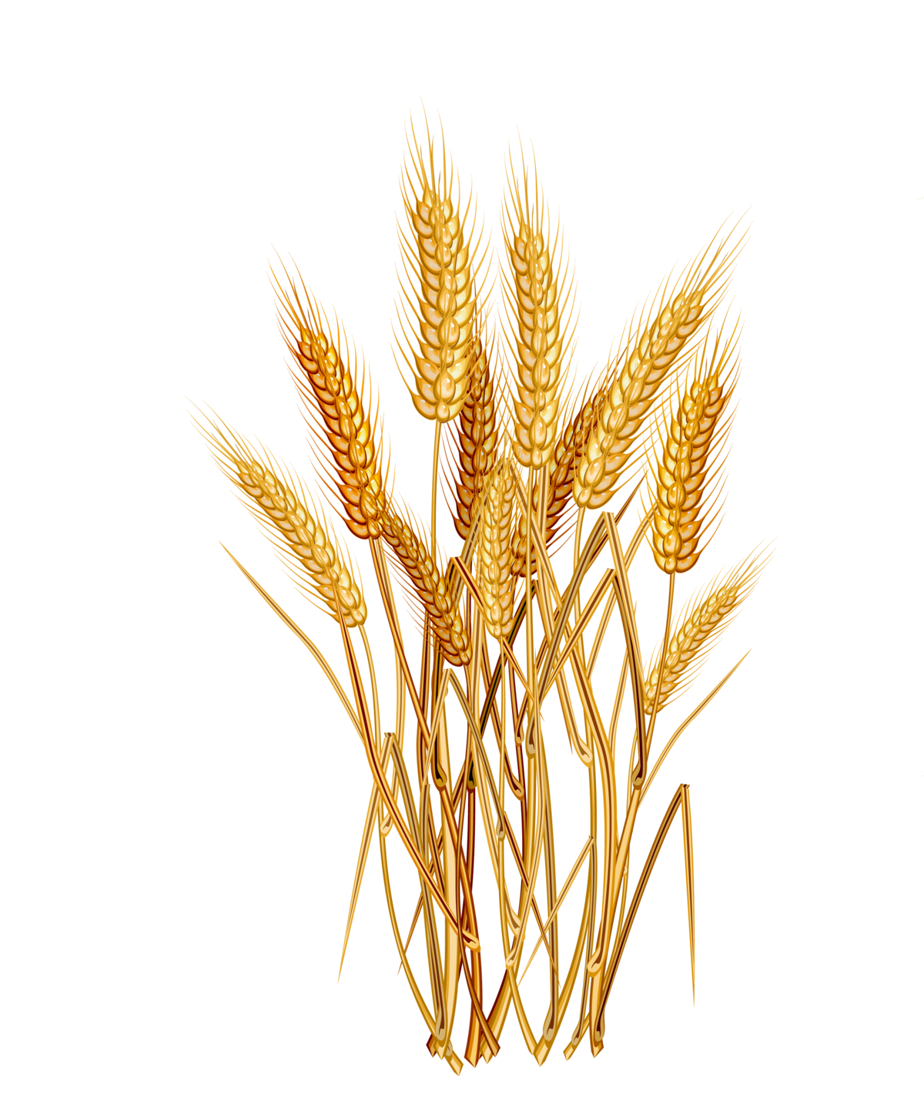
«Один – много»
колос

Slide 24
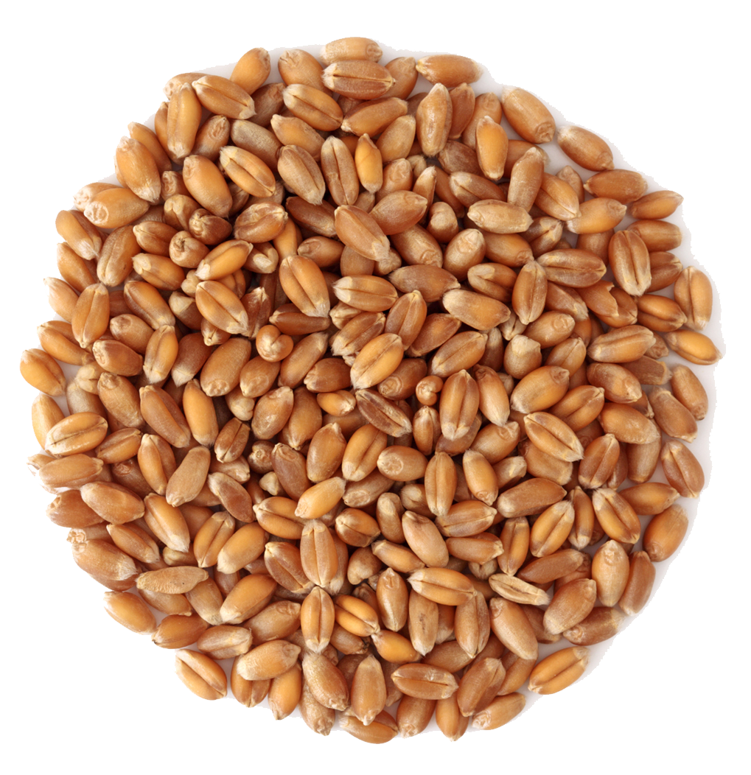
«Один – много»
зерно

Slide 25
«Один – много»
комбайн

Slide 26
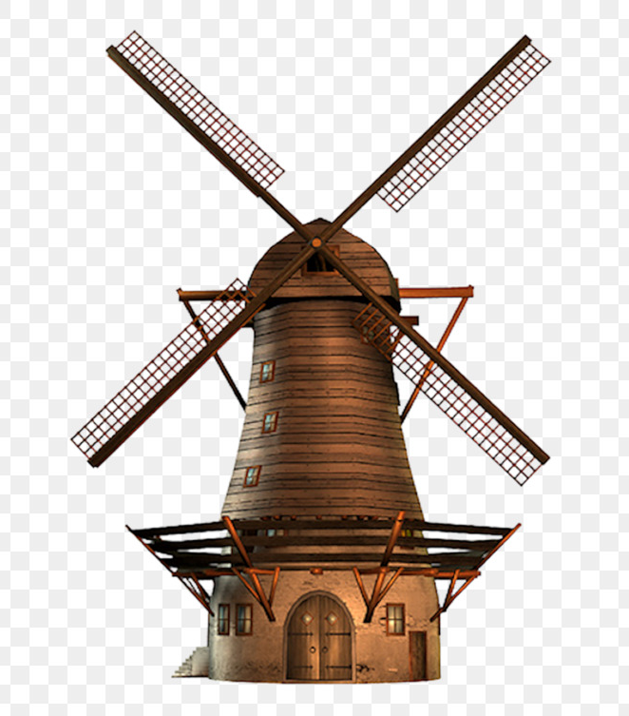
«Один – много»
мельница

Slide 27
Игра «Сосчитай 1,2,5»

Slide 28
Игра «Сосчитай 1,2,5»

Slide 29
Игра «Сосчитай 1,2,5»

Slide 30
Игра «Сосчитай 1,2,5»

Slide 31
Игра «Сосчитай 1,2,5»

Slide 32
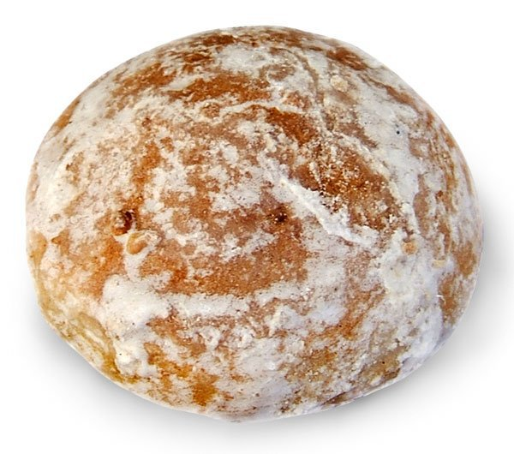
Игра «Сосчитай 1,2,5»

Slide 33
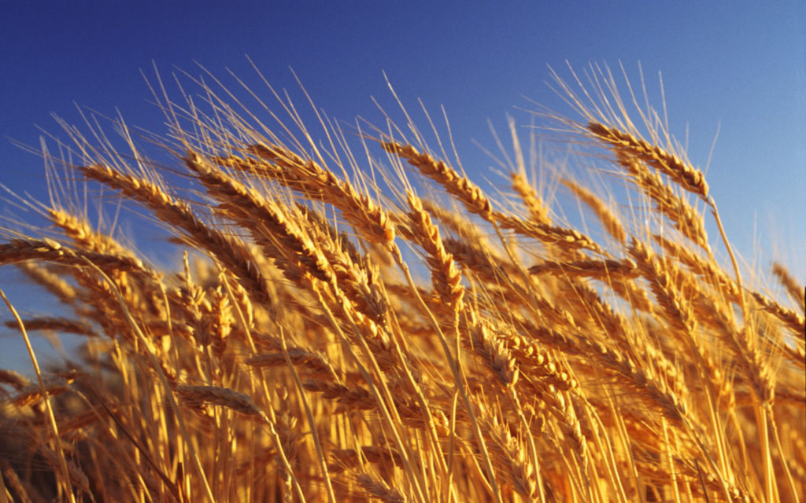
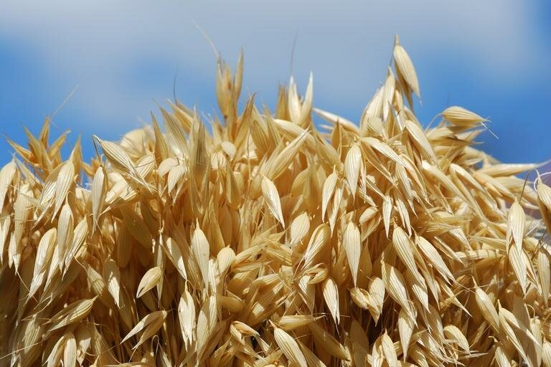
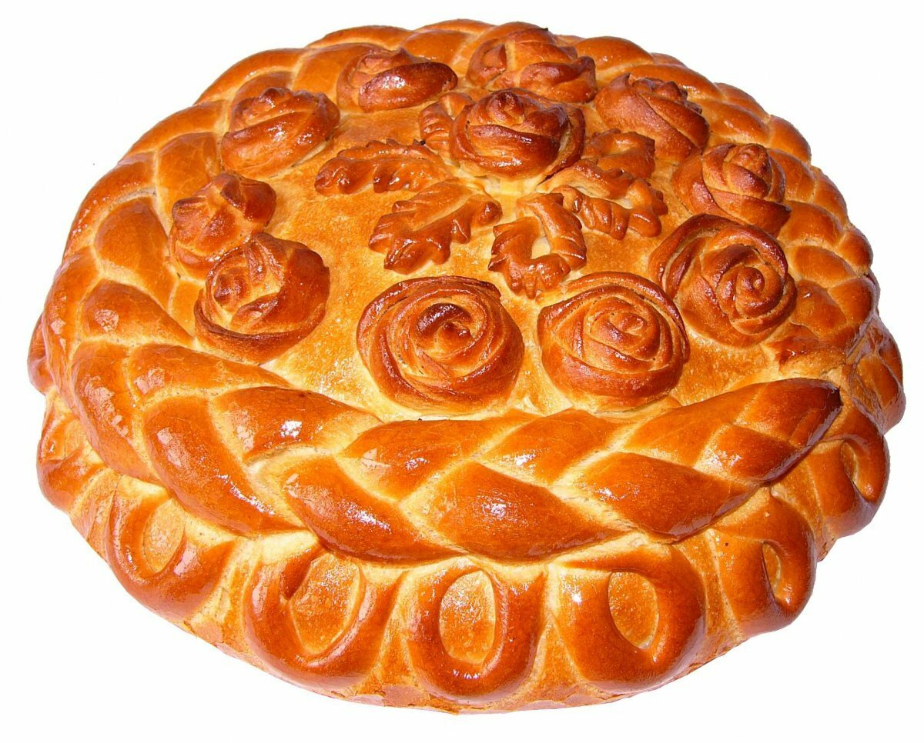
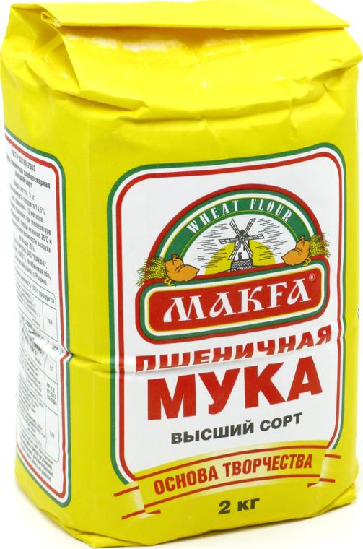
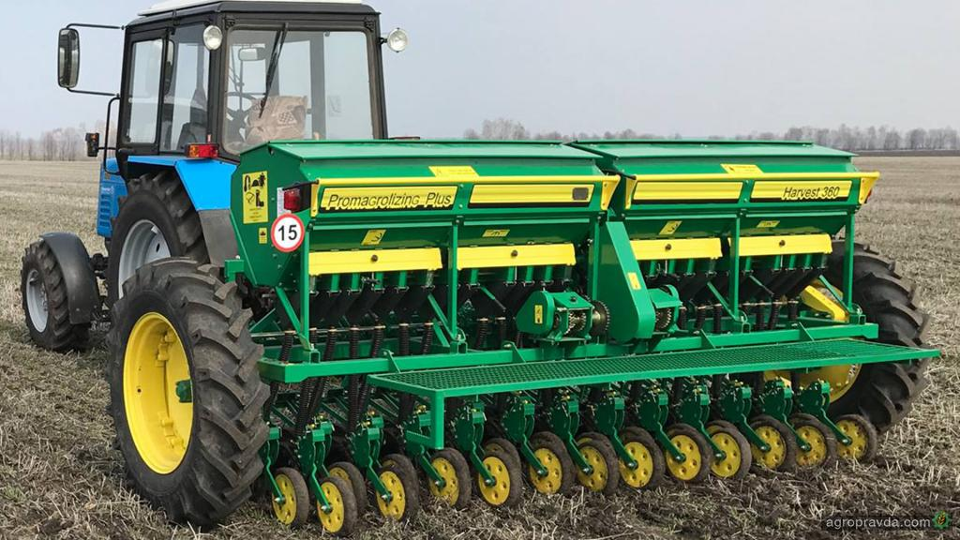
Игра «Чего не стало?»

Slide 34
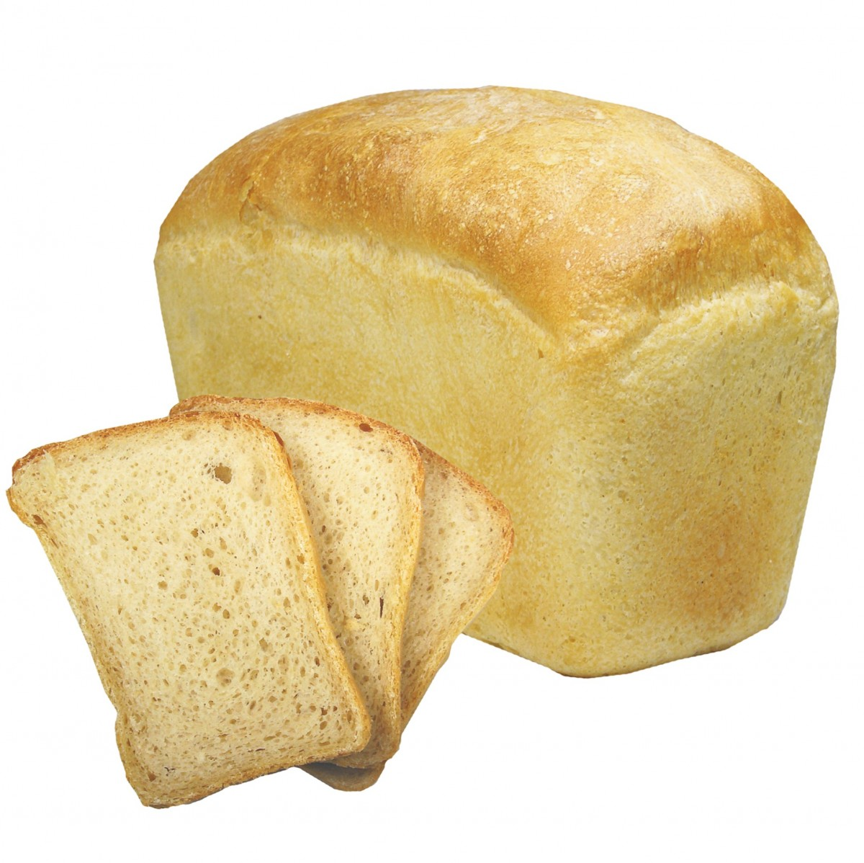
Игра «Доскажи словечко, изменив слово хлеб по смыслу»
Я знаю пословицу о ….
Мама купила пшеничный ….
Дети едят суп с …
Ваня пошел в магазин за …
Я не люблю есть суп без ….
У меня дома нет …

Slide 35
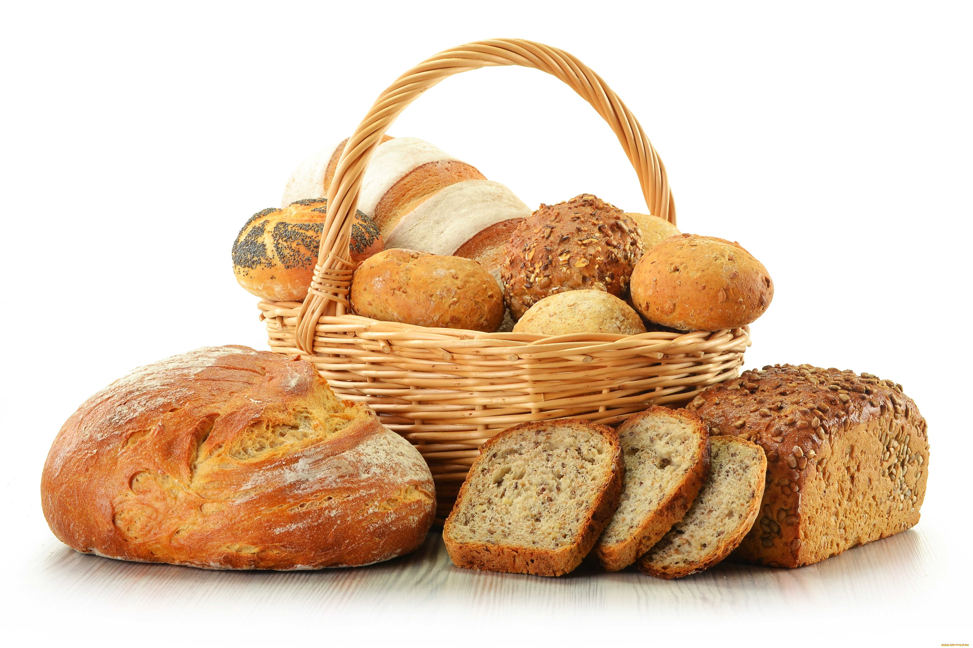
Игра «Правда или ложь»

Slide 36
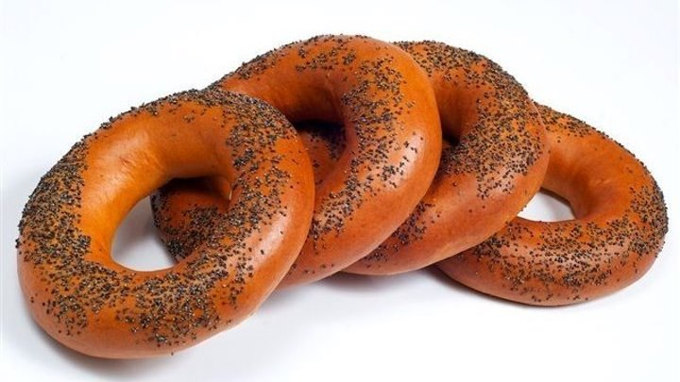
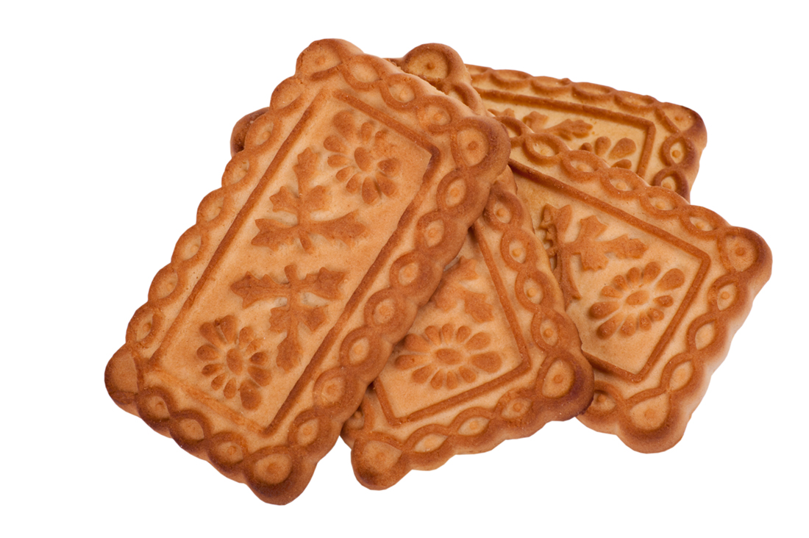
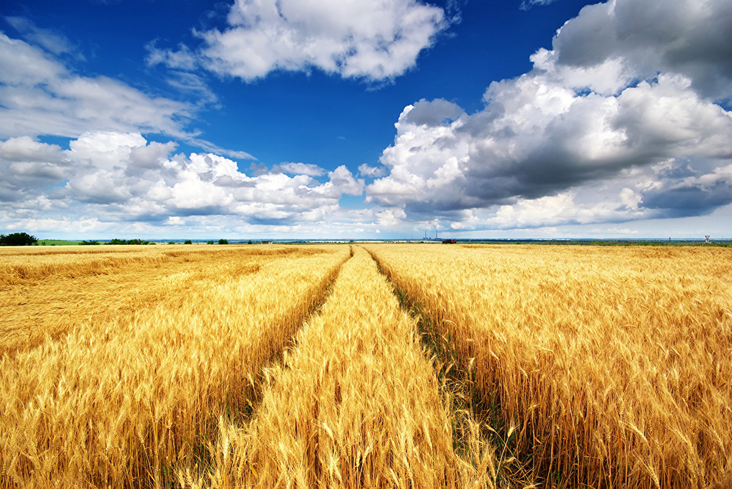
Игра «Доскажи словечко»
Зерно, скорее созревай,
Испечём мы …
Для больших и малышей
Будет много…
Для маленькой публики
Свяжем в вязку…
Всем без исключения –
Вкусное…
Наберём зерна мы вволю
На пшеничном зрелом…

Slide 37
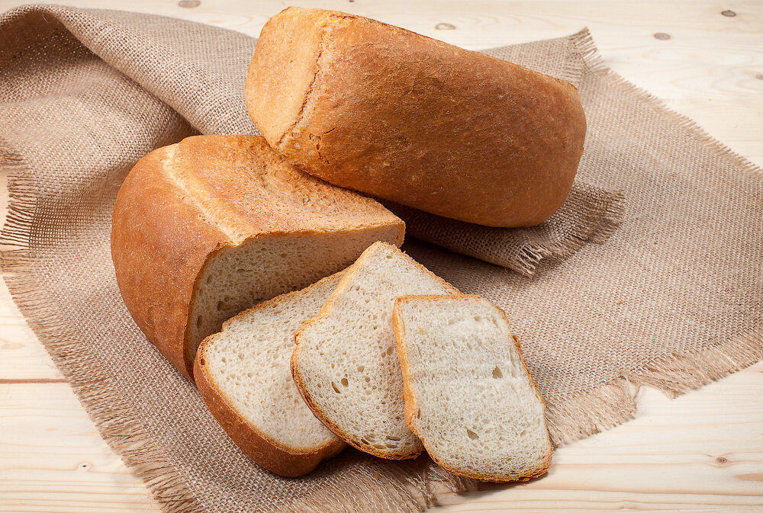
Игра «Какой, какая, какое?»

Slide 38
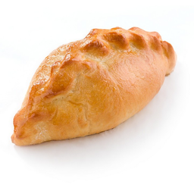
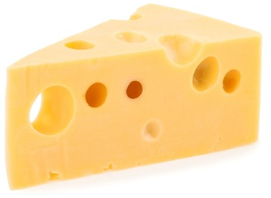
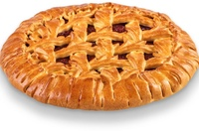
Игра «Четвертый лишний»

Slide 39
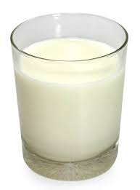
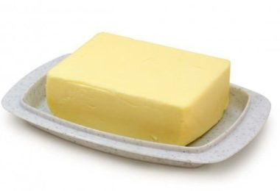
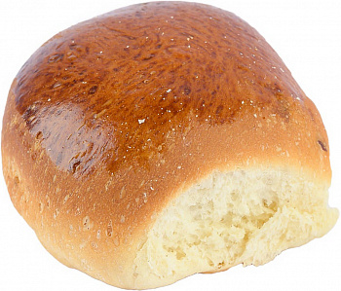
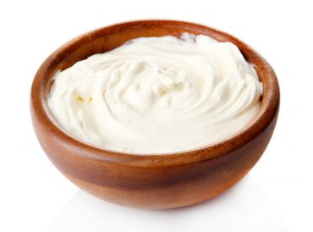
Игра «Четвертый лишний»

Slide 40
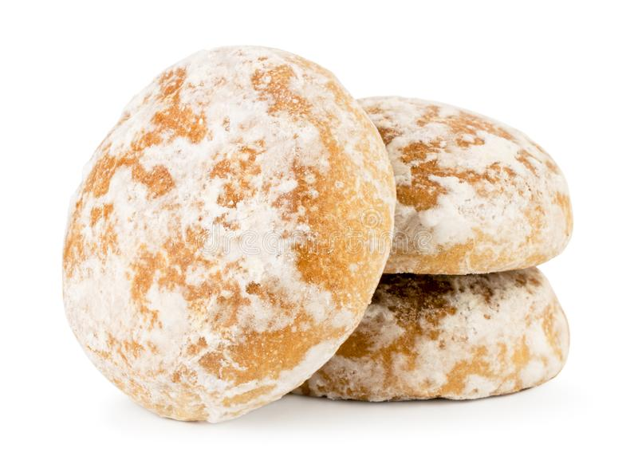
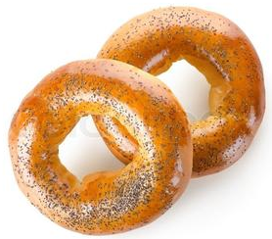
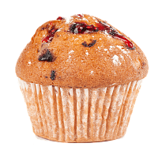
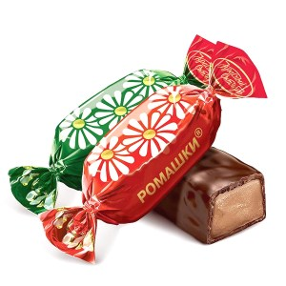
Игра «Четвертый лишний»

Slide 41
Игра «Четвертый лишний»

Slide 42
«Из чего сварили кашу?»

Slide 43
Игра « Слова-родственники»

Slide 44
«Отгадай профессию»
Поле осматривает…
Поле пашет....

Slide 45
«Отгадай профессию»
Зерно сеет....
На комбайне работает …
Сеяльщик

Slide 46
«Отгадай профессию»
Муку мелет…
Хлеб печет....
Мукомол
Пекарь

Slide 47
«Откуда хлеб пришел?»
Где купили хлеб?
– Хлеб купили в магазине.

Slide 48
Как хлеб попал магазин ?
– В магазин хлеб попал из пекарни.

Slide 49
Что делают в пекарне?
– В пекарне пекут хлеб.

Slide 50
Из чего пекут хлеб?
– Хлеб пекут из муки.

Slide 51
Из чего сделана мука?
– Мука сделана из зерна.

Slide 52
Откуда зерно?
– Зерно из колоса пшеницы.

Slide 53
Откуда пшеница?
– Пшеница выросла в поле.

Slide 54
Кто посеял пшеницу?
– Пшеницу посеяли хлеборобы.

Slide 55
Составление рассказа «Откуда хлеб пришел»

Slide 56
«Доскажите вторую часть
пословицы»
* Хлеб всему …
* Не будет хлеба, …
* Без соли не вкусно, а без хлеба …
* Без печки холодно – без хлеба …
(голова).
(не будет и обеда).
(несытно)
(голодно).

